Slide 1
프로젝트 명
화면설계서
OOO-XXX-AN-01
시스템 | IMS
업무명 | 근태관리

Slide 2
프로세스 흐름도
개 정 이 력
버전 | 작성일 | 변경내용 | 작성자 | 승인자
0.1 | 2020.10.08 | 최초작성 | 조유빈,윤상은,문세라,황이성,조성현,오연경,손성현
0.2 | 20201010 | 황이성 A,B 영역 내용 반영 | 황이성
1 | 20201011 | 스케쥴관리 최종 취합 | 조성현
1.2 | 20201011 | 전체 최종 취합 | 조유빈
1.3 | 20201103 | 최종 수정 | 조성현

Slide 3
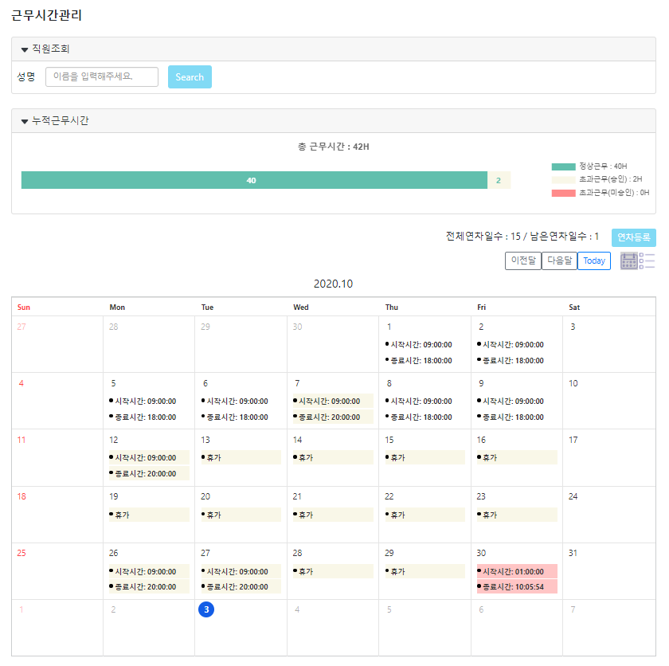
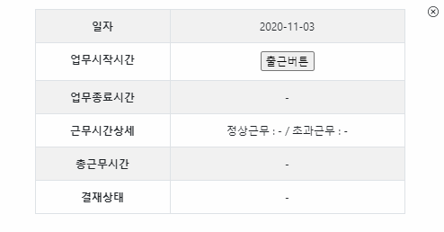
프로세스 흐름도
⊙ 화면 설계
A
C-4
A-1
B
B-1
C
C-1
C-2
C-3

Slide 4
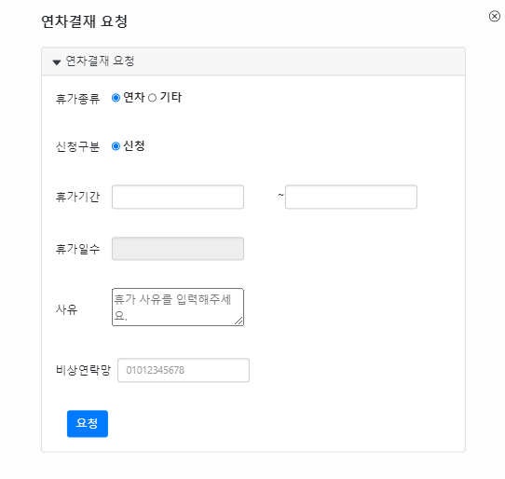
프로세스 흐름도
⊙ 화면 설계
D-2
D-1
D

Slide 5
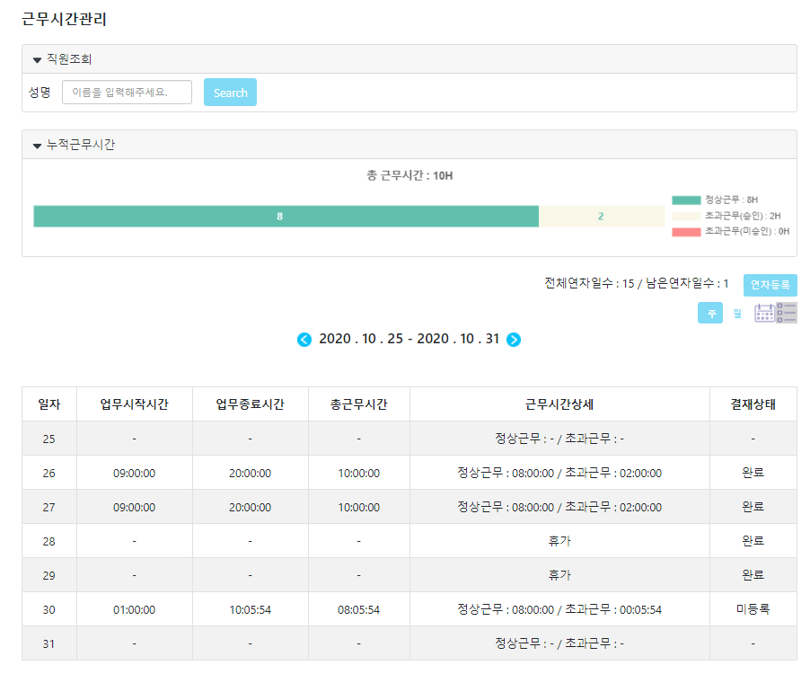
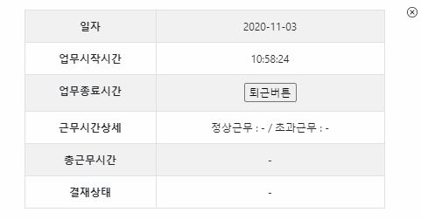
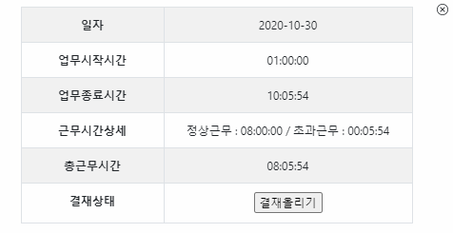
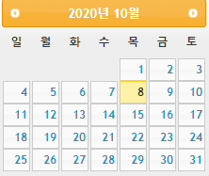
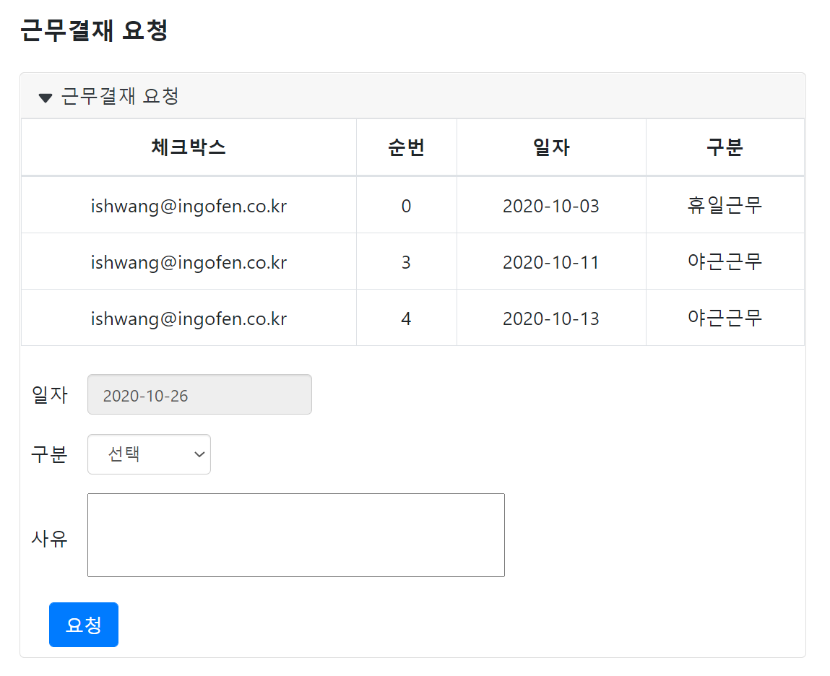
프로세스 흐름도
⊙ 화면 설계
E-5
E-6
E-7
E
E-8
E-3
E-1
E-9
E-2
E-4

Slide 6
프로세스 흐름도
⊙ 화면 설계_1
상세 설명
이벤트 | 화면로드
OnLoad | 1. 현재 로그인한 직원의 특정기간내 근무시간/연차현황/결재정보를 조회한다.
A | 기본적으로 현재 로그인한 직원의 데이터를 조회하지만, 해당 영역의 조회기능을 통해 다른 직원의 데이터를 조회 할 수 있도록, 직원조회 화면을 팝업 연동한다.
A-1 : Click | 이름값을 기준하여 직원조회 팝업을 호출한다.
B | 조회된 직원의 데이터를 그래프 형태로 표시한다. 차트는 기본값으로 현재일이 속한 주에 대한 그래프를 표시하며, 그리드,캘린더 날짜 선택 시, 선택일이 속한 주에 대한 그래프로 반영한다. 표출되는 데이터 - 시간단위 정상근무 시간 초과근무(승인) 초과근무(미승인)
C | 로그인한 직원 or 다른직원의 스케쥴 데이터를 캘린더/그리드 형식으로 조회한다.
C-1 : Click | 스케쥴데이터를 캘린더형식으로 조회 한다.
C-2 : Click | 스케쥴데이터를 그리드형식으로 조회 한다.
C-3 : Click | 캘린더의 위치를 오늘/이전달/다음달 변경 할 수 있다.
C-4 | 캘린더의 특정날짜를 클릭하면 출퇴근을 입력 할 수 있는 팝업 오픈
D | 현재 로그인한 직원의 전체연차일수와 남은연차일수를 보여주고 연차를 등록할 수 있다.
D-1 : Click | D-2(연차결재 요청)팝업을 호출한다.
E-1 : week Button Click | 주 단위 Grid UI 호출
E-1 : month Button Click | 월 단위 Grid UI 호출

Slide 7
프로세스 흐름도
⊙ 화면 설계_2
상세 설명
이벤트 | 화면로드
E-3 : Click | DatePicker 호출(week Grid의 경우 Click한 날짜의 주 단위로 세팅)
E-4 : Double Click | E-5(스케쥴관리상세 팝업) 호출
E-6 : Click | Click시점의 시간으로 출근 시간 저장
E-7 : Click | Click시점의 시간으로 퇴근 시간 저장
E-8 : Click | 근무결재 팝업 호출(출근, 퇴근시간이 저장되었을 시점에 시스템이 초과 근무시간으로 판단하면 E-5 버튼이 활성화 됨)

Slide 8
프로세스 흐름도
⊙ 데이터 레이아웃
R : readOnly, E: editable,S:select, O: radio, H : hidden
상세 설명
화면영역 | 항목명 | 데이터 타입 | Default | 항목 설명 | 비고
E-2 | 일자 | String : R
 | 업무시작시간 | String : R
 | 업무종료시간 | String : R
 | 총근무시간 | String : R
 | 근무시간상세 | String : R
 | 결재상태 | String : R
E-5 | 업무시작시간 | String : R
 | 업무종료시간 | String : R
 | 근무시간상세 | String : R
 | 총근무시간 | String : R
 | 결재상태 | String : R

Slide 9
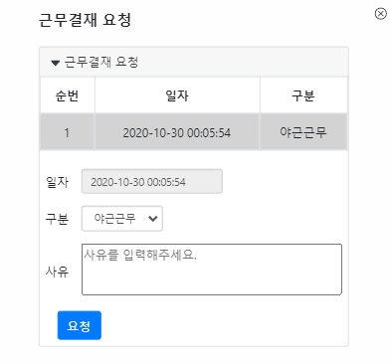
프로세스 흐름도
⊙ 화면 설계 – 근무결재 요청
A
B
1
2
3
4

Slide 10
프로세스 흐름도
⊙ 화면 설계
상세 설명
이벤트 | 화면로드
OnLoad | 이전 스케줄관리에서 넘어온 사용자의 야근/휴일 근무 결재 미요청건들이 조회된다.
B1 | 상단 그리드에서 선택된 일자가 자동 세팅 된다.
B2 | 상단 그리드에서 선택된 야근/휴일 구분이 자동 세팅 된다.
B3 | 야근/휴일 근무 사유를 작성한다.
B4 | 일자, 근무 구분, 사유 값을 저장한다.

Slide 11
프로세스 흐름도
⊙ 데이터 레이아웃
R : readOnly, E: editable,S:select, O: radio, H : hidden
상세 설명
화면영역 | 항목명 | 데이터 타입 | Default | 항목 설명 | 비고
A | 체크박스 | E
 | 순번 | R
 | 일자 | R
 | 구분 | R |  |  | 휴일 근무,야근 근무
B | 일자 | R
 | 구분 | S
 | 사유 | E

Slide 12
프로세스 흐름도
⊙ 화면 설계 – 연차결재 요청
A
1
2
3
4
5
6
7

Slide 13
프로세스 흐름도
⊙ 화면 설계
상세 설명
이벤트 | 화면로드
OnLoad
A1 | 휴가종류를 선택한다.
A2 | 신청구분을 선택한다.
A3 | 휴가 기간을 선택한다.
A4 | 선택된 휴가기간을 계산하여 휴가일수를 보여준다.
A5 | 휴가 신청 사유를 입력한다.
A6 | 비상연락망을 입력한다.
A7 | 입력한 휴가종류, 신청구분, 휴가기간, 사유, 비상연락망을 저장한다.

Slide 14
프로세스 흐름도
⊙ 데이터 레이아웃
R : readOnly, E: editable,S:select, O: radio, H : hidden
상세 설명
화면영역 | 항목명 | 데이터 타입 | Default | 항목 설명 | 비고
A | 휴가종류 | O |  |  | 반차,연차,특별,기타
 | 신청구분 | O |  |  | 신청,취소
 | 휴가기간 | E
 | 휴가일수 | R
 | 사유 | E
 | 비상연락망 | E

Slide 15
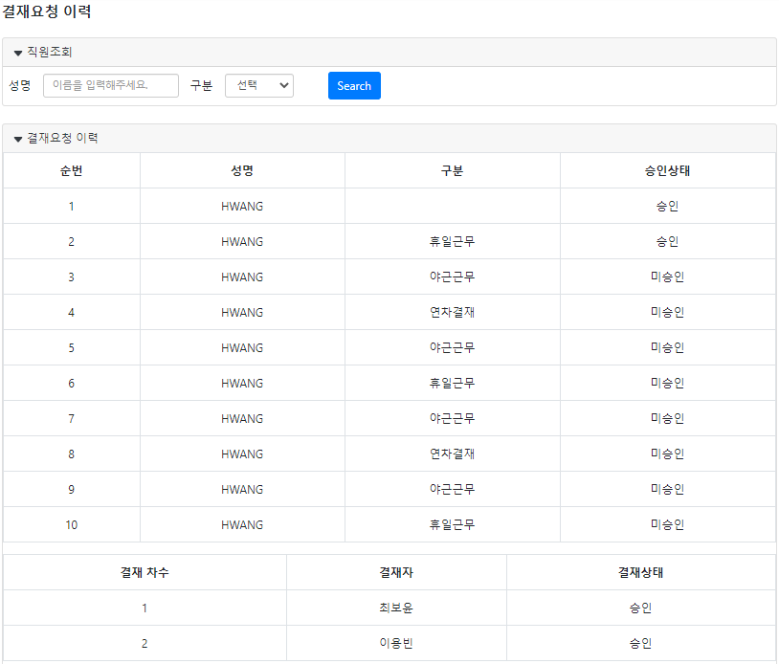
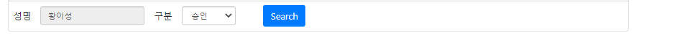
프로세스 흐름도
⊙ 화면 설계 – 결재요청 이력
A
1
2
3
HWANG
B
1
C
1

Slide 16
프로세스 흐름도
⊙ 화면 설계
상세 설명
이벤트 | 화면로드
OnLoad
A1 | 직원조회 팝업을 이용해 사용자 EMAIL주소를 가져온다.
A2 | 승인 상태를 선택한다.
A3 | 선택된 조건에 이력이 조회한다.
B1 | 결재요청이력이 조회된다.
C1 | 선택한 결재요청의 상세승인내역을 조회한다..

Slide 17
프로세스 흐름도
⊙ 데이터 레이아웃
R : readOnly, E: editable,S:select, O: radio, H : hidden
상세 설명
화면영역 | 항목명 | 데이터 타입 | Default | 항목 설명 | 비고
A | 성명 | O
 | 구분 | S |  |  | 미승인,승인
B | 순번 | R
 | 성명 | R
 | 구분 | R |  |  | 휴일근무,야근근무,연차
 | 승인상태 | R |  |  | 미승인,승인
C | 결재차수 | R |  |  | 1,2
 | 결재자 | R
 | 결재상태 | R |  |  | 미승인,승인

Slide 18
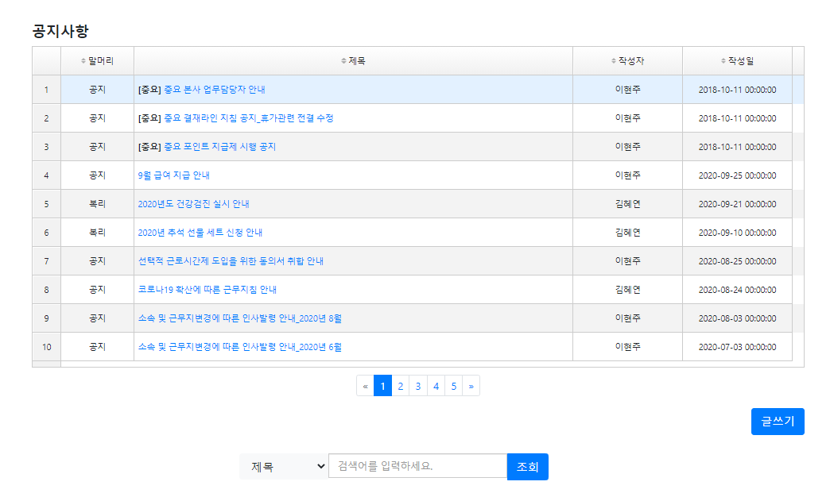
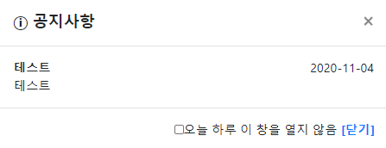

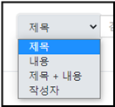


프로세스 흐름도
⊙ 화면 설계 - 공지사항
C
A
B

Slide 19
프로세스 흐름도
⊙ 화면 설계
상세 설명
이벤트 | 화면로드
window.onload | 화면 로드 시, 1. [공지사항 목록] Grid 조회 2. [공지사항 목록] Paging
writeBtn.onClick | [글쓰기] 버튼 클릭 시, 1. 관리자 권한자가 아닐 경우, - “[안내] 글 작성 권한이 없습니다.” 2. 관리자 권한자일 경우, - 글쓰기(noticeDtl) 화면으로 이동
searchBtn.onClick | [조회] 버튼 클릭 시, 1. 조회 조건에 따라 [공지사항 목록] Grid 재조회
Ax5grid API 내부 처리 이벤트 | [공지사항 목록] Grid Body Cell 클릭 시, 1. [제목] 컬럼 Cell 일 경우, - 해당 게시글 상세보기(noticeDtl) 화면으로 이동 [공지사항 목록] Grid Head Cell 클릭 시, 1. 선택한 Cell 열 기준 오름차순/내림차순 정렬
Django Framework 내부 처리 이벤트 | [공지사항 목록] Paging 클릭 시, 1. [페이지(숫자)] 버튼일 경우, - 해당 Page [공지사항 목록] Grid 조회 2. [<<], [>>] 버튼일 경우, - 현재 Page 기준 왼쪽, 오른쪽 Page [공지사항 목록] Grid 조회
window.onload | 화면 로드 시, 1. [공지사항 목록] Grid 조회 2. [공지사항 목록] Paging
writeBtn.onClick | [글쓰기] 버튼 클릭 시, 1. 관리자 권한자가 아닐 경우, - “[안내] 글 작성 권한이 없습니다.” 2. 관리자 권한자일 경우, - 글쓰기(noticeDtl) 화면으로 이동

Slide 20
프로세스 흐름도
⊙ 데이터 레이아웃
R : readOnly, E: editable,S:select, O: radio, H : hidden
상세 설명
화면영역 | 항목명 | 데이터 타입 | Default | 항목 설명 | 비고
A [공지사항 목록] Grid | 글 번호 | R | X | 게시글 번호
 | 말머리 | R | X | 게시글 종류 구분
 | 제목 | R | X | 게시글 제목
 | 작성자 | R | X | 게시글 작성자
 | 작성일 | R | X | 게시글 작성일
B [공지사항 목록] 조회 | 조회구분 | S | X | 조회 조건
 | 검색어 | E | X | 검색어

Slide 21
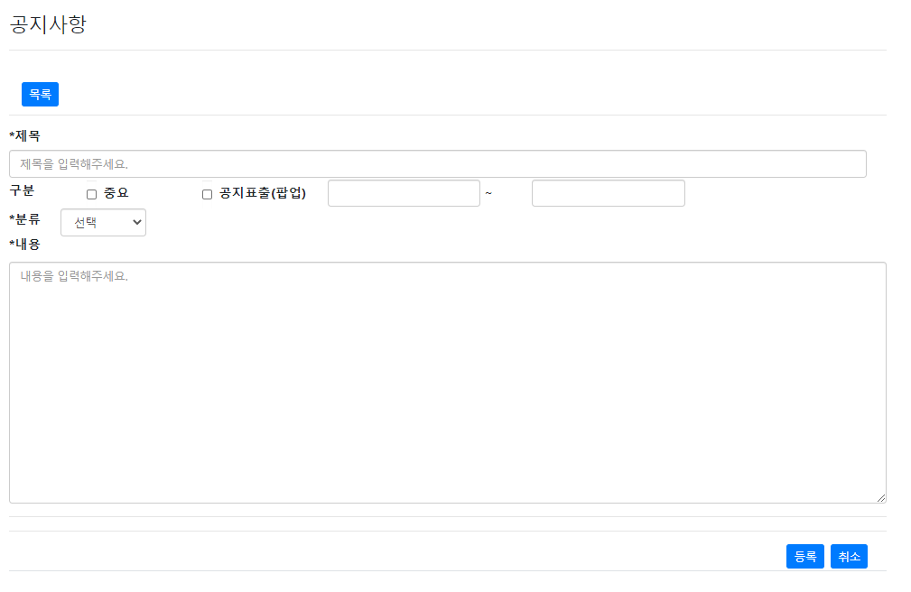
프로세스 흐름도
⊙ 화면 설계-공지사항 상세
A
B
C

Slide 22
프로세스 흐름도
⊙ 화면 설계
상세 설명
이벤트 | 화면로드
OnLoad | 상세조회/신규등록 구분하여 화면 로드
A : 목록버튼 클릭 | 공지사항 메인 화면으로 이동
C : 등록버튼 클릭 | 입력한 공지사항 내용을 저장
C : 취소버튼 클릭 | 공지사항 메인 화면으로 이동

Slide 23
프로세스 흐름도
⊙ 데이터 레이아웃
R : readOnly, E: editable,S:select, O: radio, H : hidden
상세 설명
화면영역 | 항목명 | 데이터 타입 | Default | 항목 설명 | 비고
B | ipt_title | E |  | 제목 | *필수
 | cb_mjrYn | O | N | 체크 시 중요 공지사항으로 지정
 | cb_popOpenYn | O | N | 체크 시 스케줄메인 화면에서 팝업으로 공지표출
 | ipt_cntn | E |  | 내용 | *필수

Slide 24
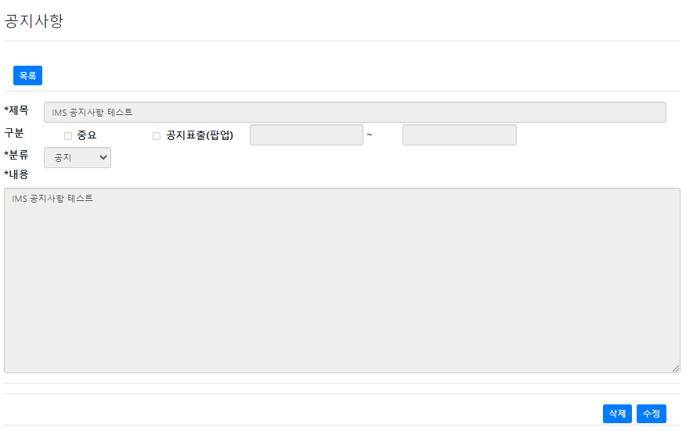
프로세스 흐름도
⊙ 화면 설계-공지사항 상세
A
B
C

Slide 25
프로세스 흐름도
⊙ 화면 설계
상세 설명
이벤트 | 화면로드
OnLoad | 상세조회/신규등록 구분하여 화면 로드
A : 목록버튼 클릭 | 공지사항 메인 화면으로 이동
C : 수정버튼 클릭 | 입력한 공지사항 내용을 수정
C : 취소버튼 클릭 | 공지사항 메인 화면으로 이동

Slide 26
프로세스 흐름도
⊙ 데이터 레이아웃
R : readOnly, E: editable,S:select, O: radio, H : hidden
상세 설명
화면영역 | 항목명 | 데이터 타입 | Default | 항목 설명 | 비고
B | ipt_title | E |  | 제목 | *필수
 | cb_mjrYn | O | N | 체크 시 중요 공지사항으로 지정
 | cb_popOpenYn | O | N | 체크 시 스케줄메인 화면에서 팝업으로 공지표출
 | ipt_cntn | E |  | 내용 | *필수

Slide 27
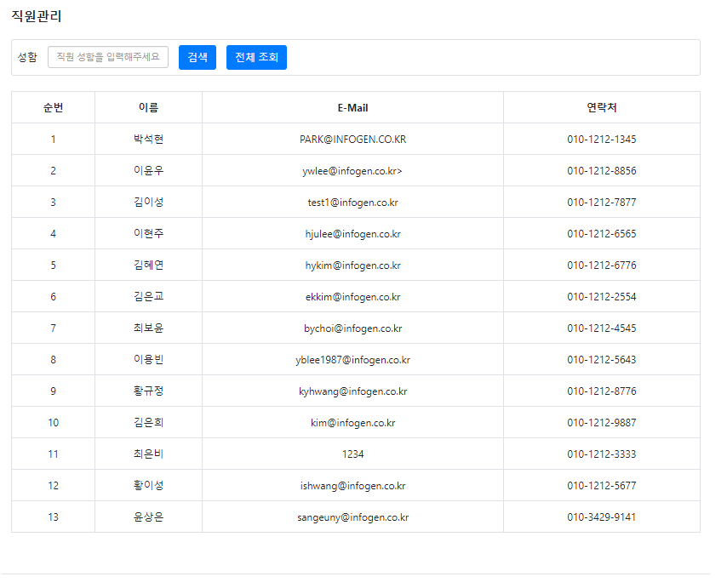
프로세스 흐름도
⊙ 화면 설계
A
B

Slide 28
프로세스 흐름도
⊙ 화면 설계
상세 설명
이벤트 | 화면로드
OnLoad | 직원 전체 목록 조회
A | 직원이름으로 정보 조회
B | 검색된 Data 출력

Slide 29
프로세스 흐름도
⊙ 데이터 레이아웃
R : readOnly, E: editable,S:select, O: radio, H : hidden
상세 설명
화면영역 | 항목명 | 데이터 타입 | Default | 항목 설명 | 비고
B | 순번 | VARCHAR | N/A | 조회된 직원정보 순번
 | 이름 | VARCHAR | N/A | 직원 이름
 | E-mail | VARCHAR | N/A | 직원 메일 주소
 | 연락처 | VARCHAR | N/A | 직원 연락처
A | 이름 | VARCHAR | N/A | 조회할 직원 이름

